Slide 1


Slide 2




INSTITUTO DE HIDROLOGÍA, METEOROLOGÍA Y ESTUDIOS AMBIENTALES - IDEAM
CONDICIONES HIDROCLIMÁTICAS ACTUALES Y PREDICCIÓN CLIMÁTICA PARA LOS PRÓXIMOS MESES
CNO 503
Enero 12 de 2017

Slide 3
1. Condiciones climáticas y meteorológicas recientes, y el Atlántico Tropical.

Slide 4
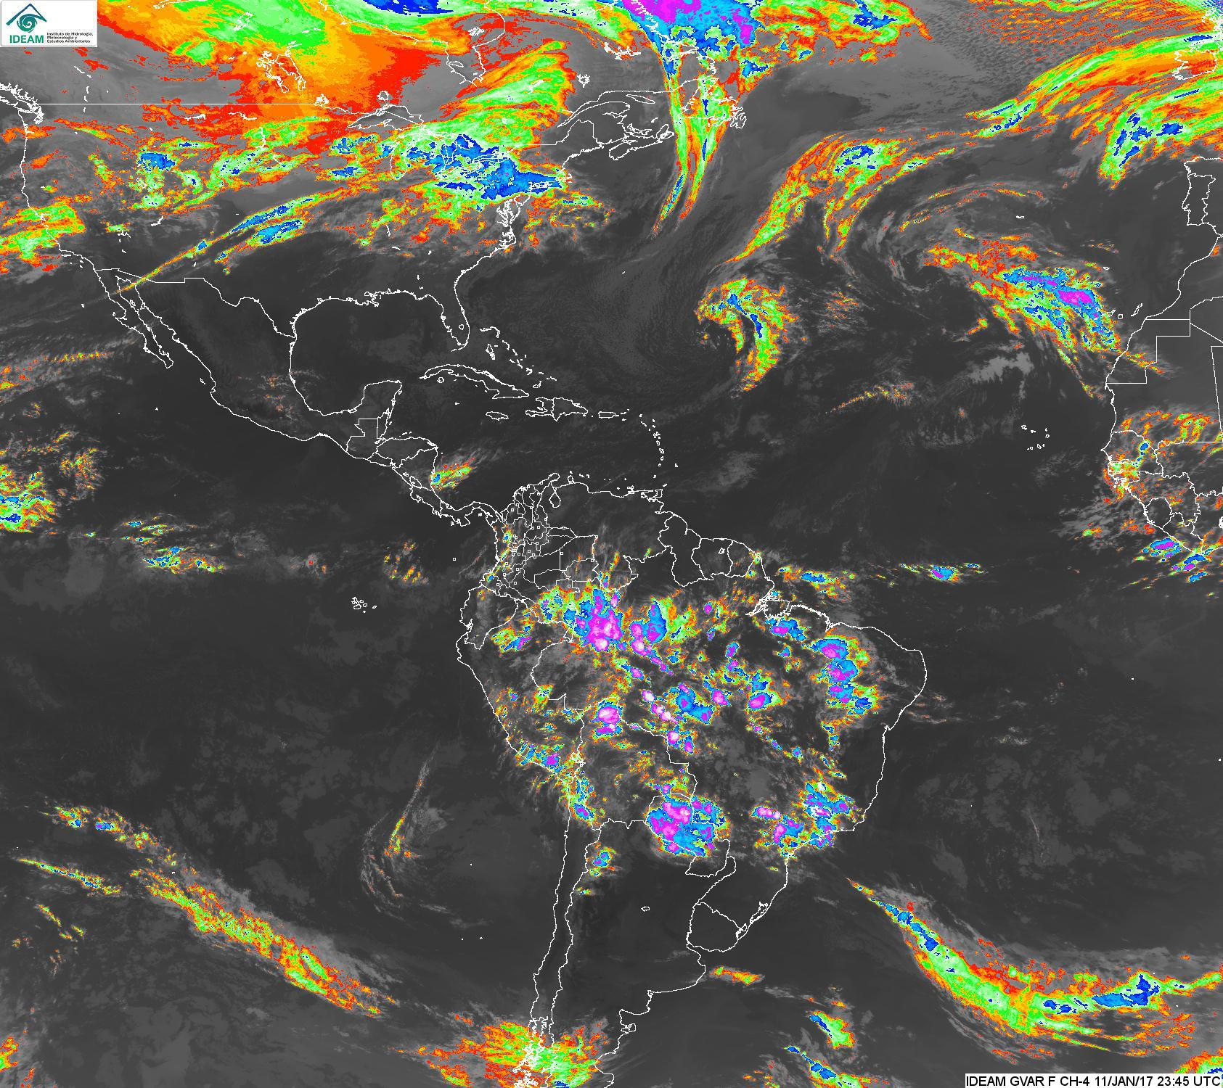

Slide 5
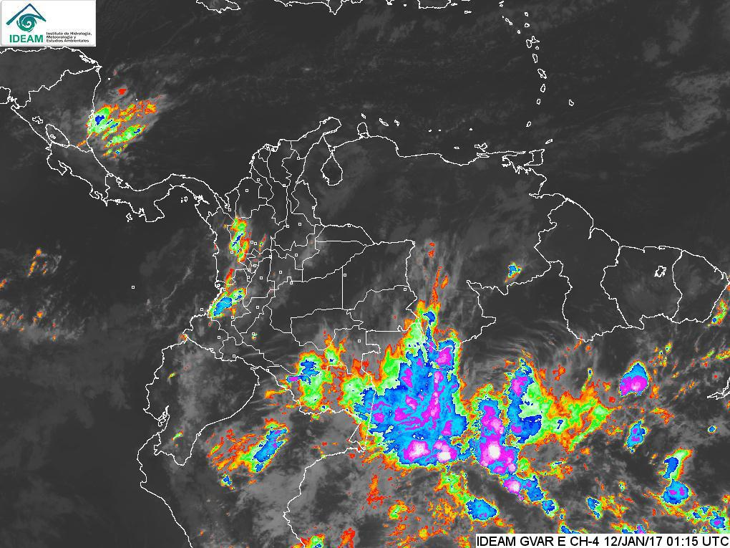

Slide 6
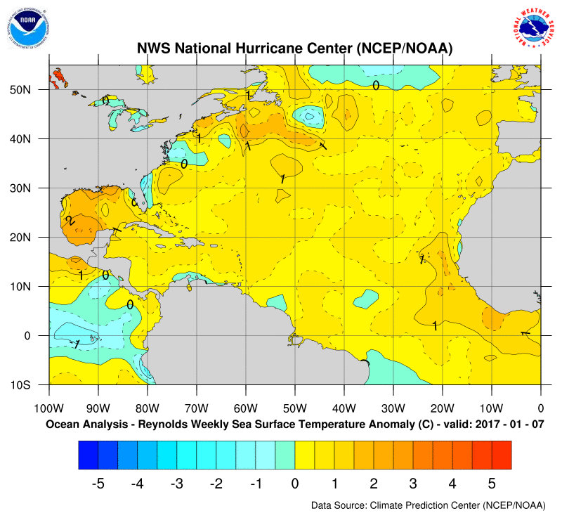
TSM en el Atlántico Tropical

Slide 7
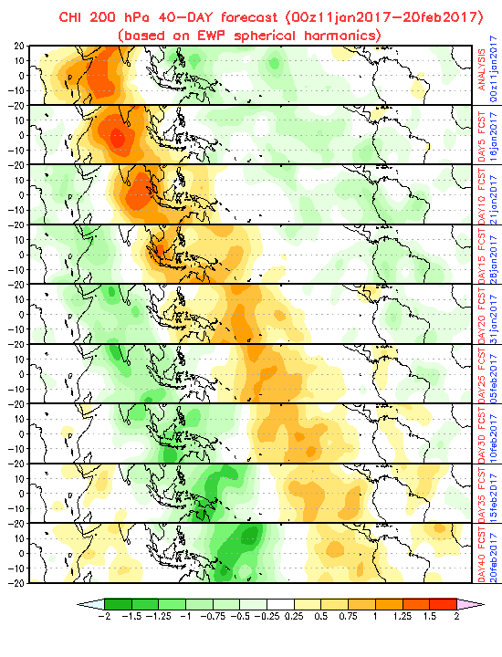
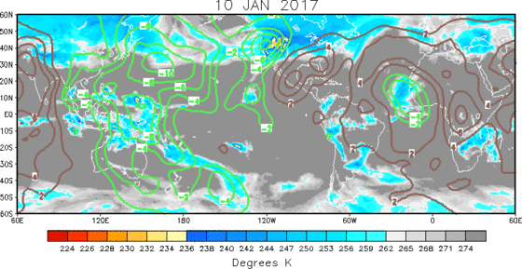
LA OSCILACION DE MADDEN AND JULIAN

Slide 8
2. Estado actual del Pacífico tropical

Slide 9
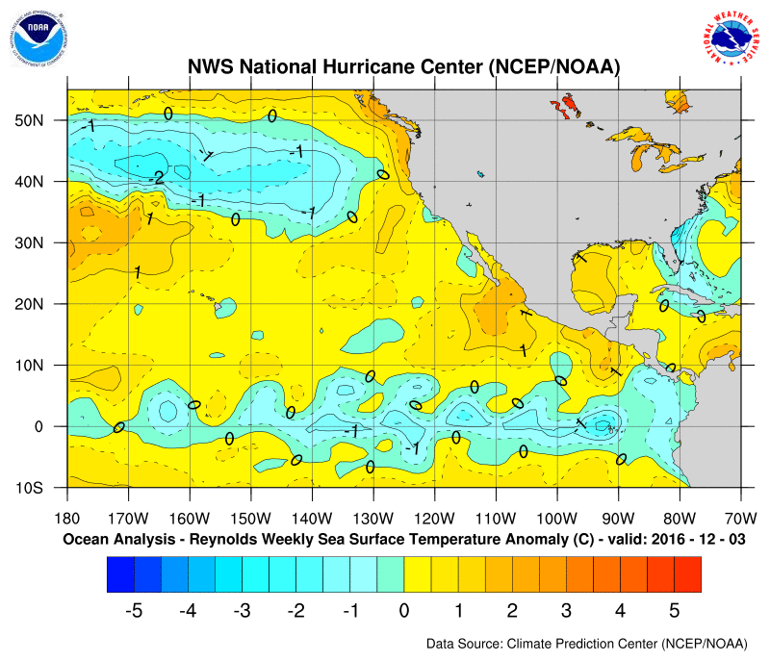
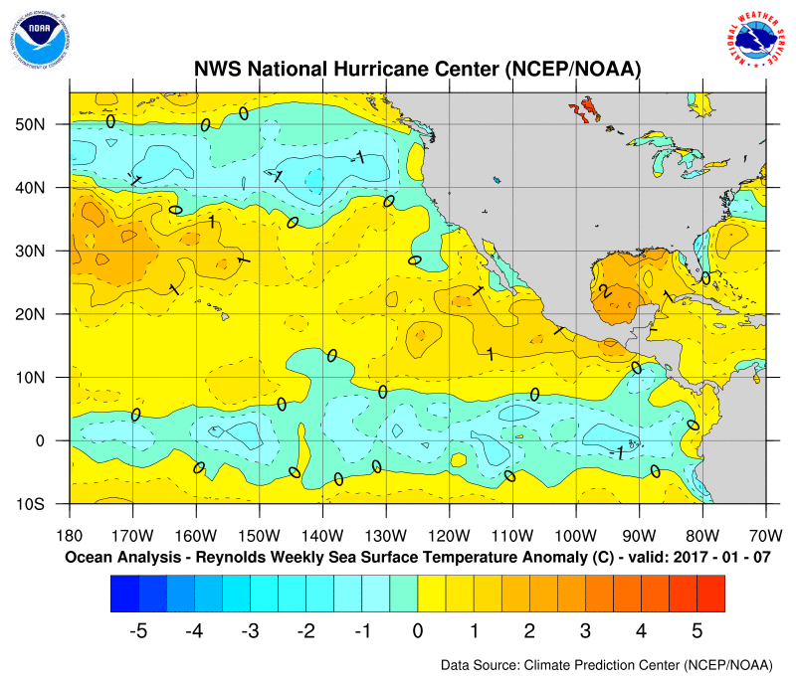
TSM en el Pacífico Tropical - oriental

Slide 10
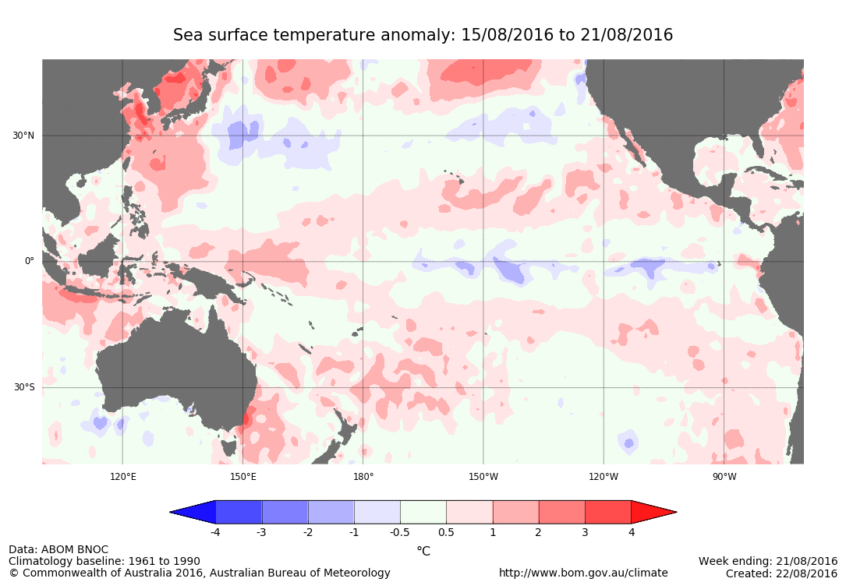
TSM en el Pacífico

Slide 11
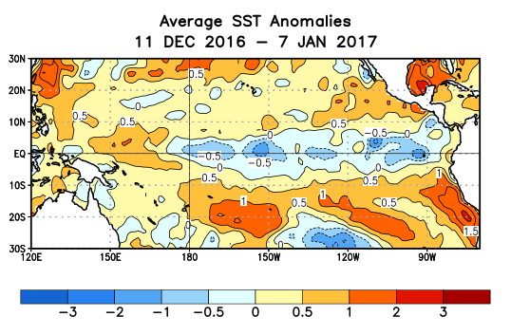
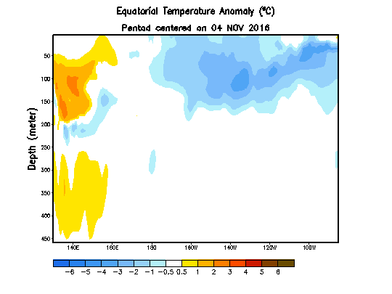

Evolución reciente de la Temperatura Superficial del Mar
Evolución reciente de la Temperatura SubSuperficial del Mar
Superficie del mar - AUSTRALIA
Superficie del mar - SURAMERICA
Desde comienzos de mayo, se han estado presentando zonas con anomalías negativas (“enfriamiento”) en el centro y oriente de la cuenca.
Anomalías de la temperatura Subsuperficial del mar, durante los últimos 2 meses, muestra continuidad en aguas frías al centro de la cuenca, entre 50 y 150 mts., aunque en pleno debilitamiento.
Fuente. NOAA http://goo.gl/1ATb

Slide 12
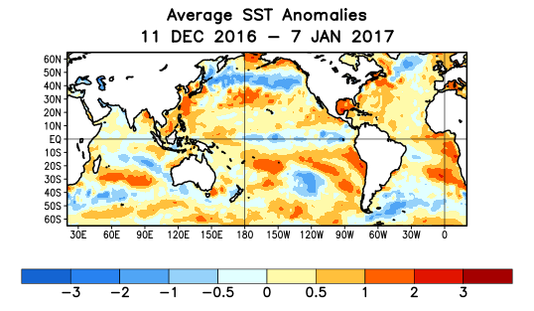
Estado actual de los indicadores asociados al Fenómeno El Niño
Promedio de la Temperatura Superficial del Mar durante el último mes
Se presenta un tenue “enfriamiento” en el centro y oriente de la cuenca del Pacífico tropical (colores azules), asociado con anomalías negativas.
Se presentan anomalías entre -0,5 °C y -1.5°C en regiones Niño 3.4 y 4.
Anomalías de la temperatura Superficial del mar, durante el último mes.
Fuente. NOAA http://goo.gl/1ATb

Slide 13
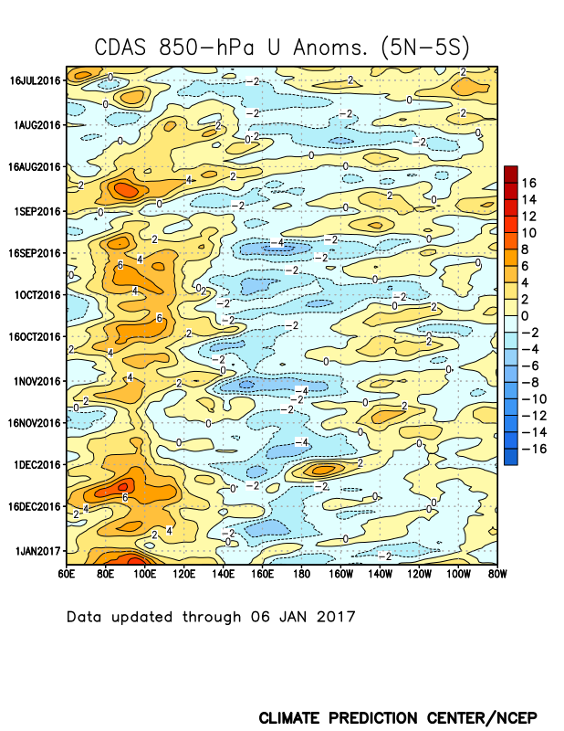

Seguimiento - Océano Pacífico Tropical
Viento Zonal
No se evidencia acople atmosférico – Fenómeno La Niña.
Continúa la alternancia entre las anomalías este y oeste
(80W – 160W).

Slide 14
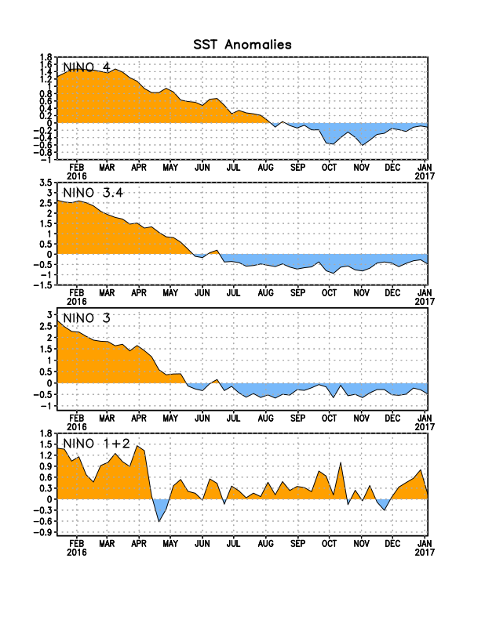
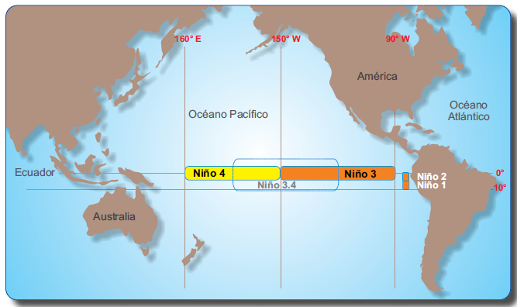
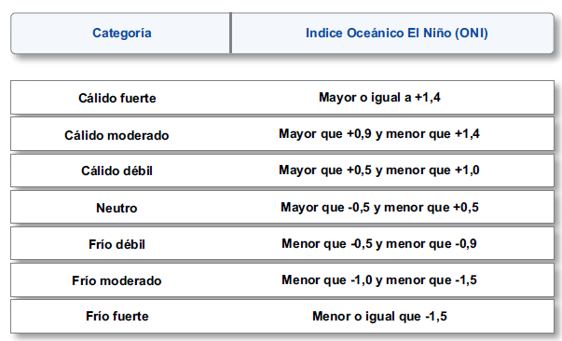
Seguimiento - Océano Pacífico Tropical
Anomalía TSM – Última Semana
Niño 4 -0.2°C - -0.1°C
Niño 3.4 -0.4°C - -0.5°C
Niño 3 -0.5°C - -0.5°C
Niño 1+2 -0.1°C - 0.1°C
Notes:
14

Slide 15
Versiòn ONI
Year | DJF | JFM | FMA | MAM | AMJ | MJJ | JJA | JAS | ASO | SON | OND | NDJ
2004 | 0.3 | 0.3 | 0.2 | 0.1 | 0.2 | 0.3 | 0.5 | 0.6 | 0.7 | 0.7 | 0.6 | 0.7
2005 | 0.7 | 0.6 | 0.5 | 0.5 | 0.3 | 0.2 | 0.0 | -0.1 | 0.0 | -0.2 | -0.5 | -0.7
2006 | -0.7 | -0.6 | -0.4 | -0.2 | 0.0 | 0.0 | 0.1 | 0.3 | 0.5 | 0.7 | 0.9 | 0.9
2007 | 0.7 | 0.4 | 0.1 | -0.1 | -0.2 | -0.3 | -0.4 | -0.6 | -0.9 | -1.1 | -1.3 | -1.3
2008 | -1.4 | -1.3 | -1.1 | -0.9 | -0.7 | -0.5 | -0.4 | -0.3 | -0.3 | -0.4 | -0.6 | -0.7
2009 | -0.7 | -0.6 | -0.4 | -0.1 | 0.2 | 0.4 | 0.5 | 0.5 | 0.6 | 0.9 | 1.1 | 1.3
2010 | 1.3 | 1.2 | 0.9 | 0.5 | 0.0 | -0.4 | -0.9 | -1.2 | -1.4 | -1.5 | -1.4 | -1.4
2011 | -1.3 | -1.0 | -0.7 | -0.5 | -0.4 | -0.3 | -0.3 | -0.6 | -0.8 | -0.9 | -1.0 | -0.9
2012 | -0.7 | -0.5 | -0.4 | -0.4 | -0.3 | -0.1 | 0.1 | 0.3 | 0.3 | 0.3 | 0.1 | -0.2
2013 | -0.4 | -0.4 | -0.3 | -0.2 | -0.2 | -0.2 | -0.3 | -0.3 | -0.2 | -0.3 | -0.3 | -0.3
2014 | -0.5 | -0.5 | -0.4 | -0.2 | -0.1 | 0.0 | -0.1 | 0.0 | 0.1 | 0.4 | 0.5 | 0.6
2015 | 0.6 | 0.5 | 0.6 | 0.7 | 0.8 | 1.0 | 1.2 | 1.4 | 1.7 | 2.0 | 2.2 | 2.3
2016 | 2.2 | 2.0 | 1.6 | 1.1 | 0.6 | 0.1 | -0.3 | -0.6 | -0.7 | -0.8 | -0.8

Slide 16
3. Condición climática de los últimos meses en el país

Slide 17
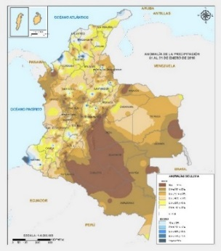
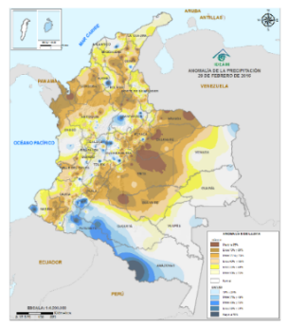
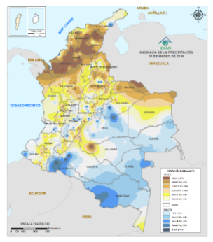
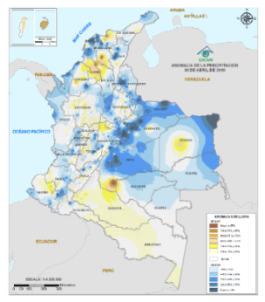
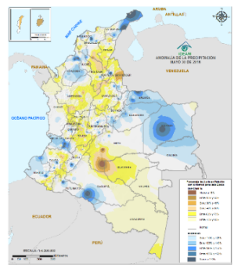
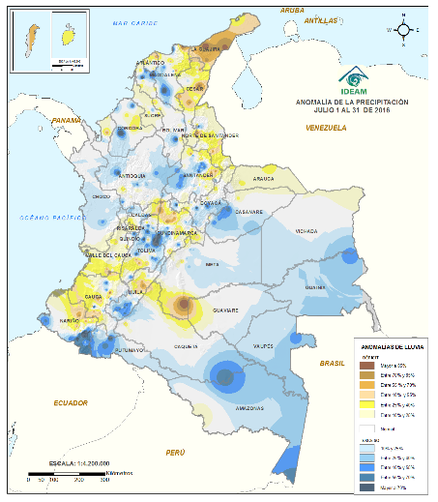
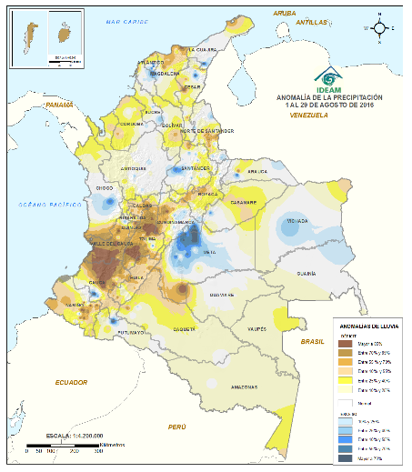
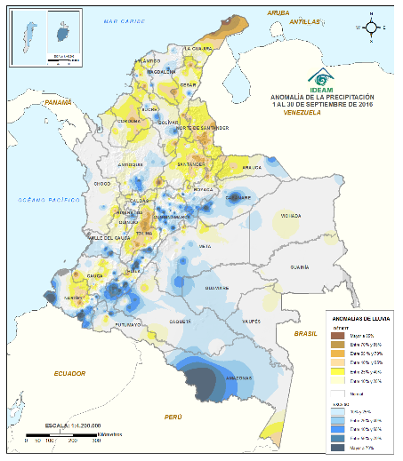
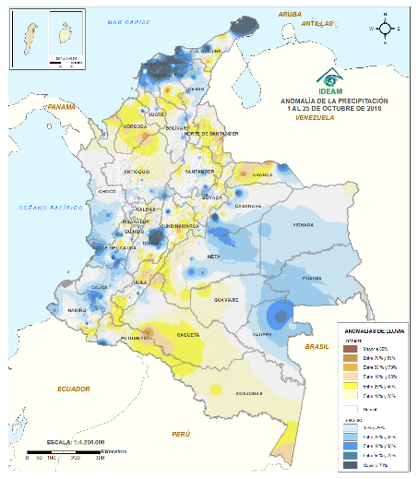
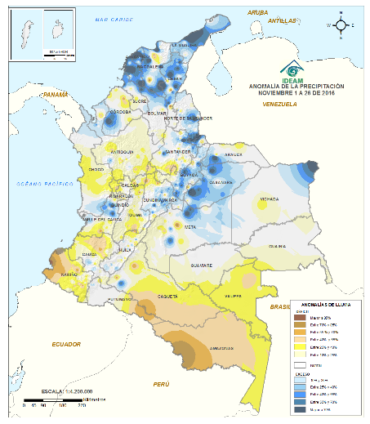
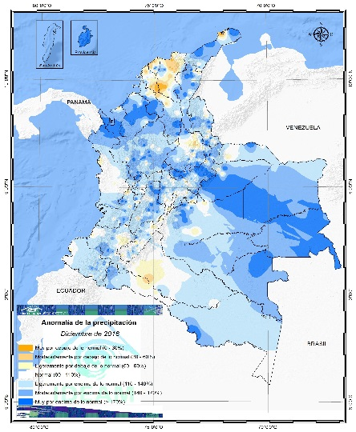
Enero
Febrero
Marzo
Abril
Anomalía
de la
Precipitación Mensual
Mayo
Junio
Julio
Agosto
Septiembre
Octubre
Noviembre
2016

Slide 18
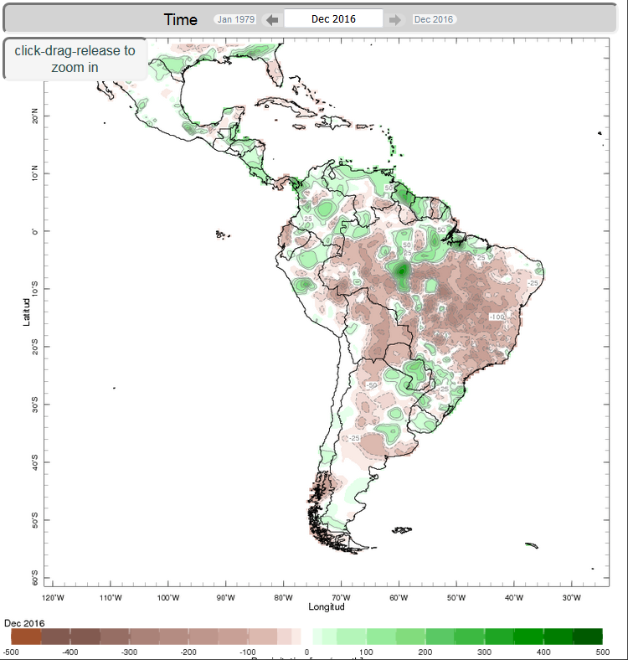
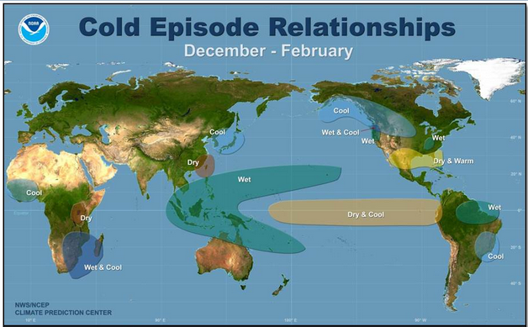
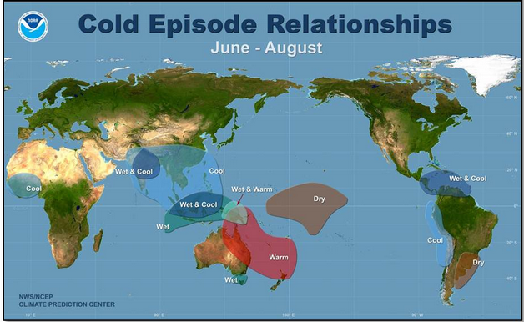

Slide 19
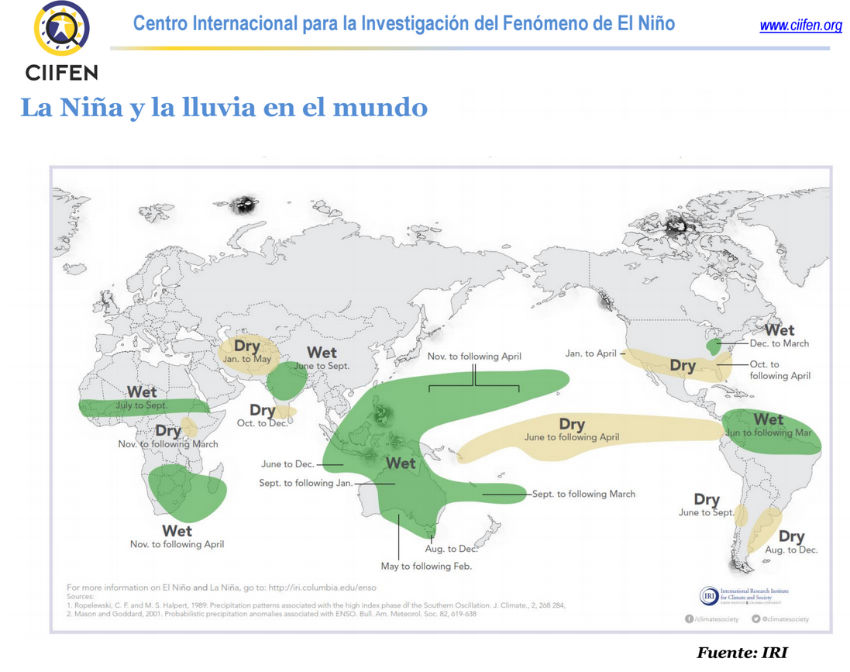

Slide 20
4. Proyeccion de la TSM en el Pacìfico Tropical

Slide 21
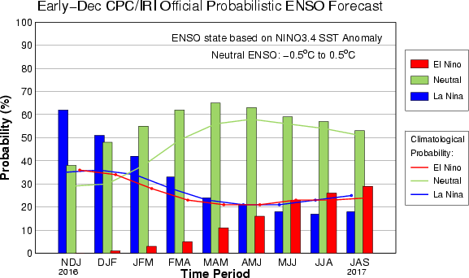
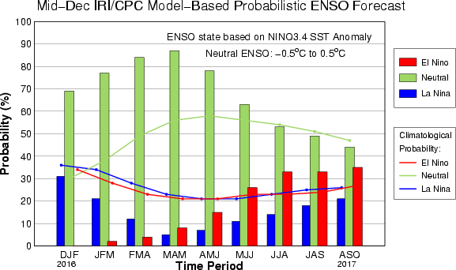
Proyección de la ATSM - IRI
EL NIÑO 3.4
Diciembre
Neutro
ENFRIAMIENTO
La Niña
Neutro

Slide 22
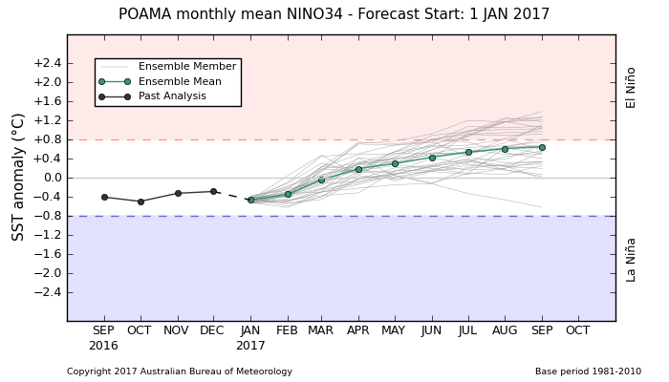
Proyección de la TSM
Bureau of Meteorology
Australia

Slide 23
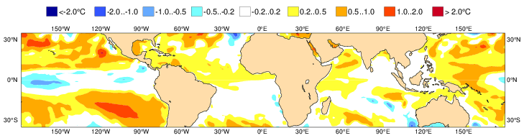
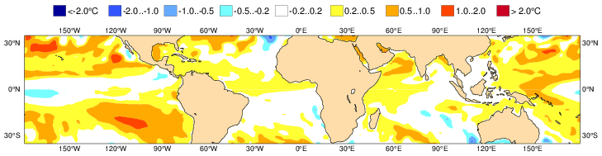
Modelo Europeo - ATSM
DEF
EFM

Slide 24
6. Qué se espera en relación con las lluvias en el país?

Slide 25
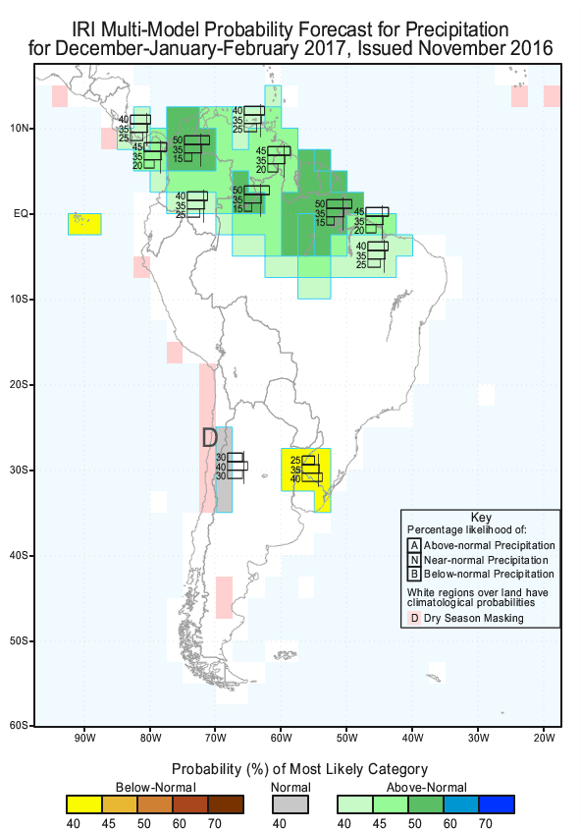
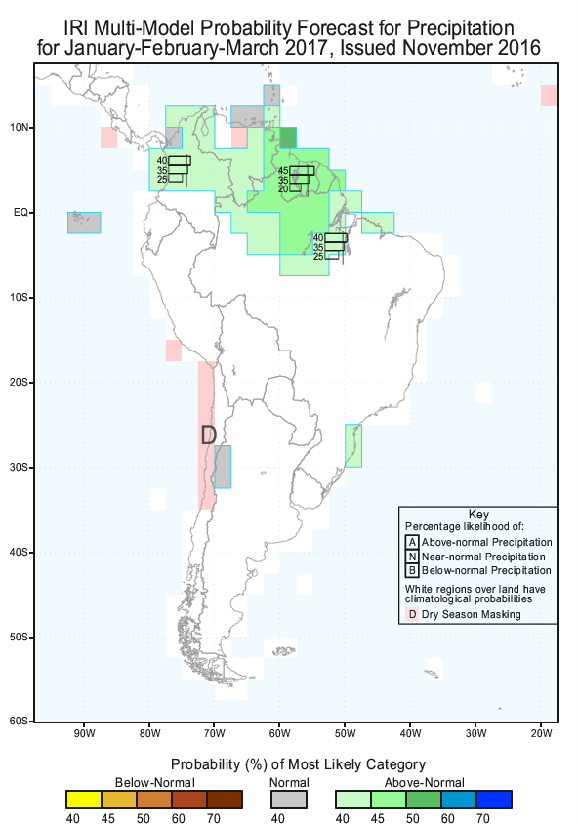

Predicción IRI
Condición más Probable - Precipitación para el trimestre
DEF
EFM
JAS

Slide 26
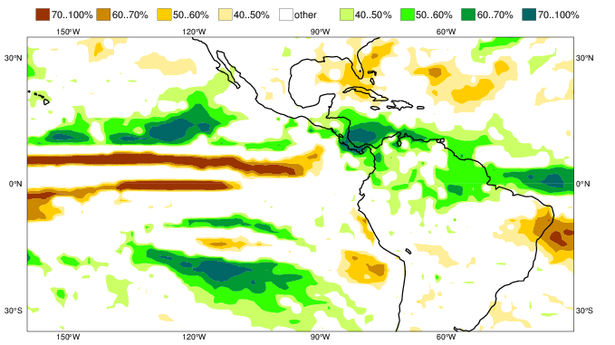
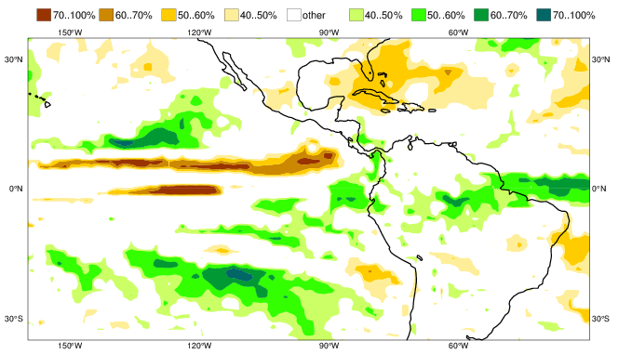
Predicción CENTRO EUROPEO
Condición más Probable - Precipitación para el trimestre
DEF
EFM

Slide 27
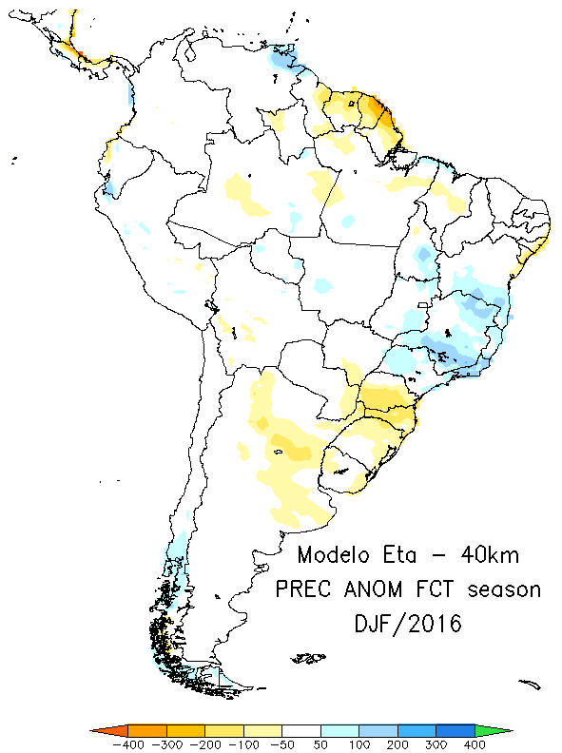
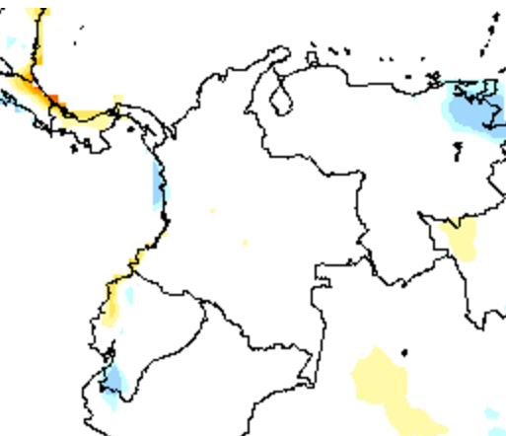
Predicción ETA
Anomalía de la Precipitación para el trimestre
DEF

Slide 28
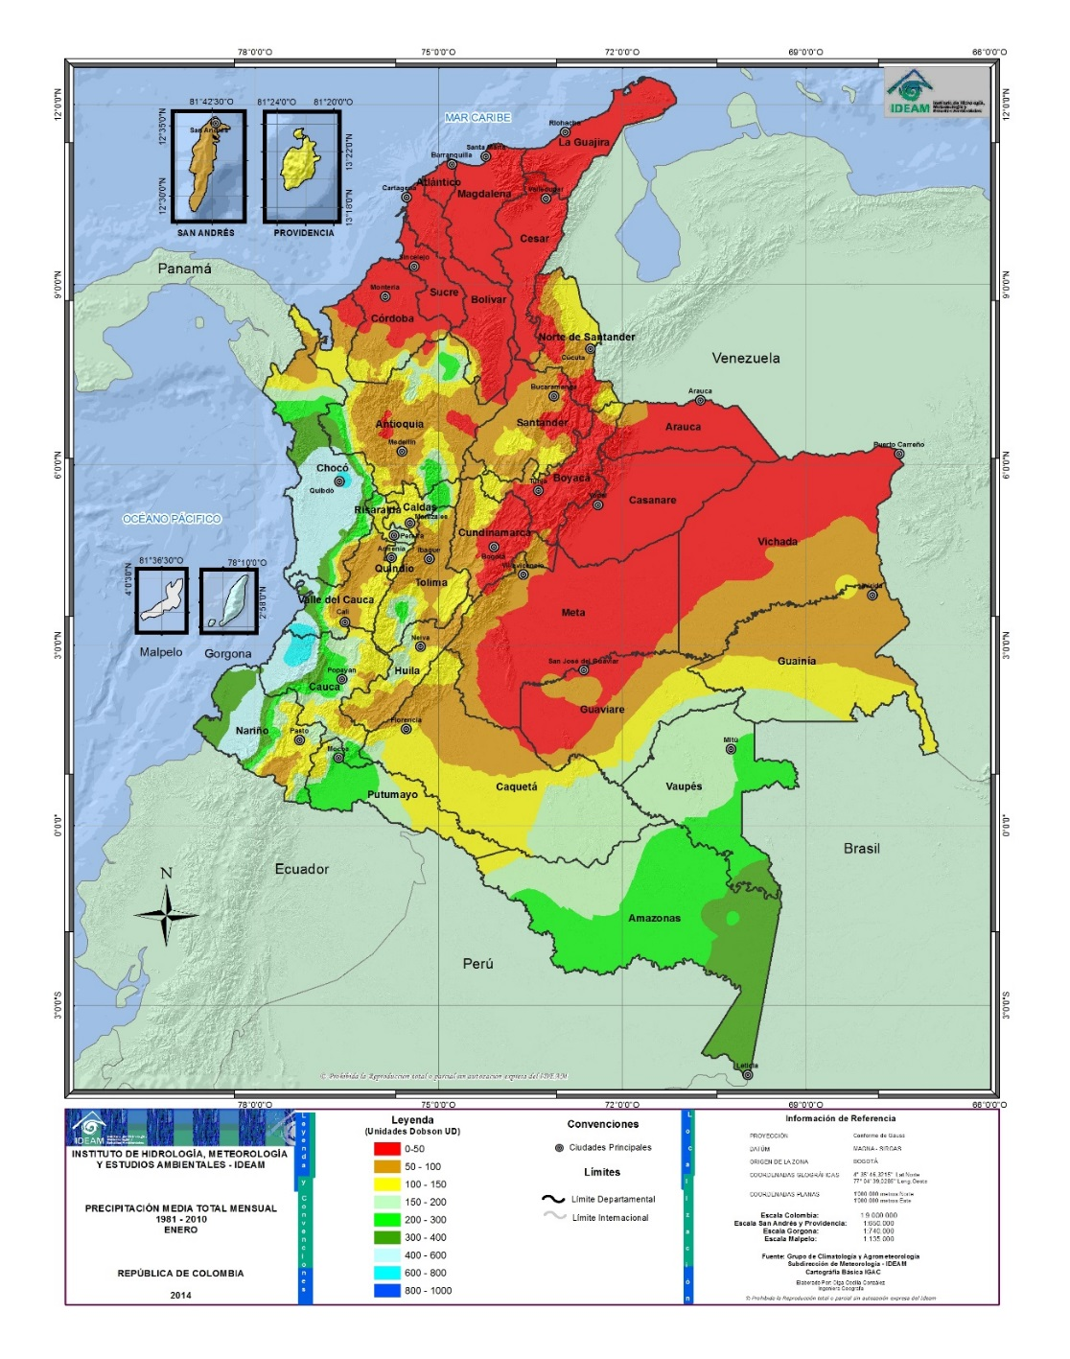
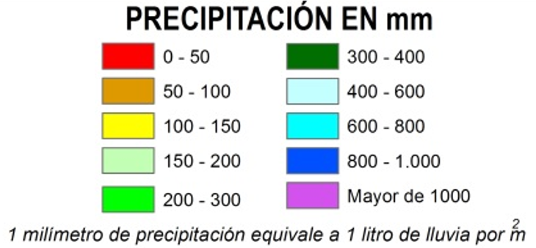
CLIMATOLOGÍA DE LLUVIA PARA LOS PRÓXIMOS MESES
ENERO
ENE-MAR

Slide 29
PREDICCIÓN DE LA LLUVIA – CONSENSO
ENERO Y ENE-MAR 2017
MAPAS CONSENSO

Slide 30

CONCLUSIONES
Actualmente las condiciones térmicas en el Pacifico Tropical son ligeramente más cálidas que el mes anterior. Aun cuando el valor mensual para el mes de diciembre estuvo bordeando las condiciones de neutralidad, se debe tener en cuenta el valor del ONI para el promedio del trimestre.
No se presentó un acople termodinámico entre el océano y la atmósfera.
Las proyecciones de los diferentes modelos muestran recuperación hacia condiciones de neutralidad en los próximos dos meses.
Los niveles de los principales rios del pais se encuentran en niveles promedio para la epoca, a excepcion de los rios de la vertiente pacifica, desde Nariño hasta el golfo de Uraba.

Slide 31
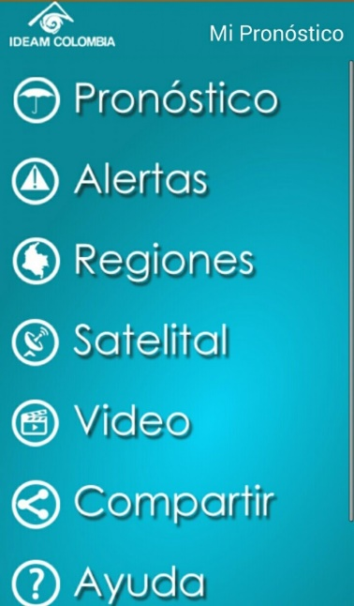
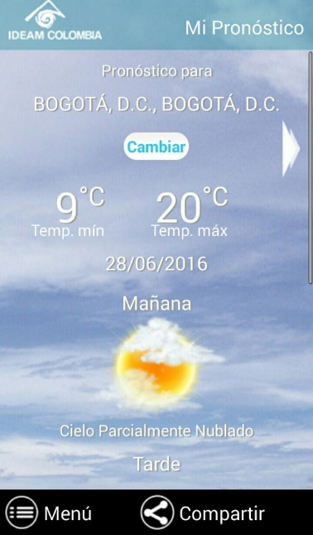
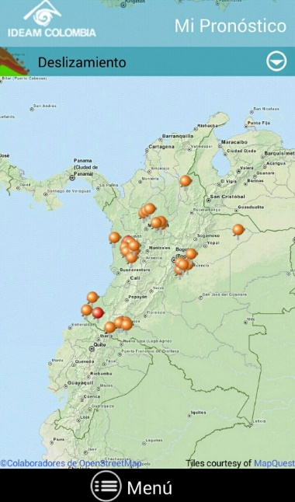
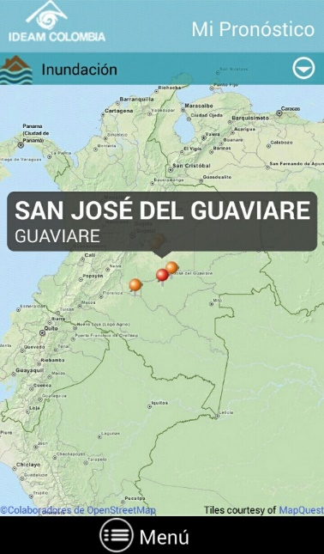
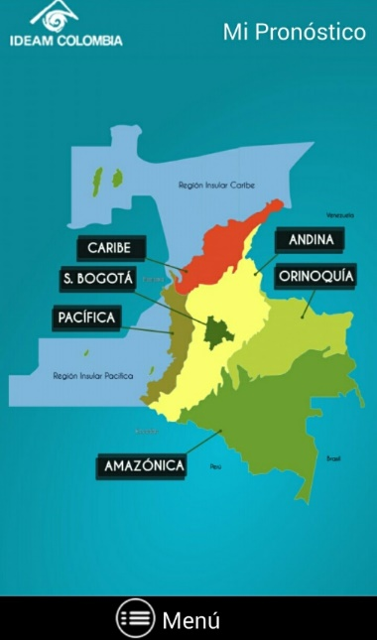
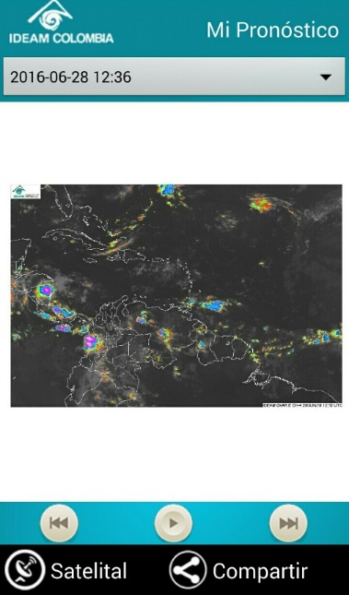
LA DIFUSIÓN DE LA INFORMACIÓN DESDE EL IDEAM
APP MIPRONÓSTICO DEL IDEAM
107.984 descargas

Slide 32
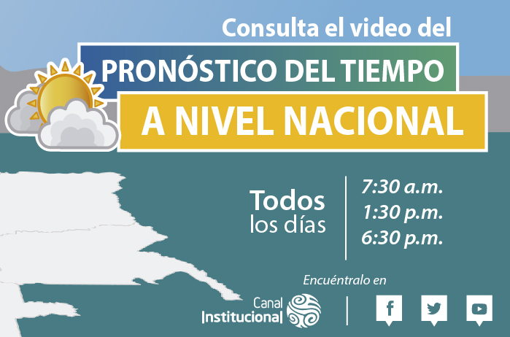

Slide 33


Síganos en Twitter @IDEAMColombia

